Slide 1
Réutilisation de contenu DITA

Slide 2
Résultats de la session
Bénéfices de la réutilisation de contenu
DITA – Les moyens de réutiliser du contenu
Candidats à la réutilisation de contenu
Réutiliser les cartes DITA
Réutiliser des rubriques
Réutiliser des parties de rubriques – Les meilleurs pratiques
Organisation CCMS – Comment tenir compte du contenu réutilisable
Sélection du contenu à réutiliser

Slide 3
Bénéfices de la réutilisation de contenu
Améliore l'efficacité des rédacteurs, éditeurs, réviseurs, traducteurs et clients/utilisateurs
Améliore la cohérence et la précision du contenu
Réduit les risques liés aux changements tardifs en facilitant la mise à jour du contenu
Conclusion : Cohérence des produits livrables = clients/utilisateurs plus satisfaits

Slide 4
DITA – Les moyens de réutiliser du contenu
La réutilisation du contenu nécessite une stratégie de mise en œuvre basée sur les meilleures pratiques DITA et les fonctionnalités de votre CCMS
Options de réutilisation
Réutiliser des cartes DITA
Réutiliser des rubriques
Réutiliser des éléments de contenu (éléments, phrases et paragraphes) en utilisant des références de contenu (conrefs)

Slide 5
Candidats à la réutilisation du contenu – Réflexion de groupe
Quels types de contenus sont de bons candidats à la réutilisation ?
Informations sur les droits d'auteur
Informations de connexion
Exigences matérielles
Exigences clients
Description des caractéristiques
Définitions/descriptions des champs
Informations de support
Descriptions produit
Public cible
Notes répétées, avertissements
Chemins ou URLs
Nom de produits

Slide 6
Réutiliser des cartes DITA
Les cartes DITA sont de parfaites candidates pour la réutilisation
Combinez les fichiers cartes pour les différents personas, les modules logiciels achetés et les fonctions personnalisées.

Slide 7
Réutiliser des rubriques
Deux manières de réutiliser les rubriques
Réutiliser les rubriques dans la même carte DITA
Note : si vous ajoutez le même sujet deux fois ou plus à la même carte DITA, vous devez comprendre le comportement de la publication de l'aide.
Pour la publication de l'aide, la rubrique apparaît plusieurs fois, mais les liens qui sont créés vers les rubriques parentes sont différents.
Pour la publication PDF, la rubrique apparaît plus d'une fois. Les liens de la table des matières vont directement à la bonne rubrique de la table des matières.
Réutiliser les rubriques dans différentes cartes DITA

Slide 8
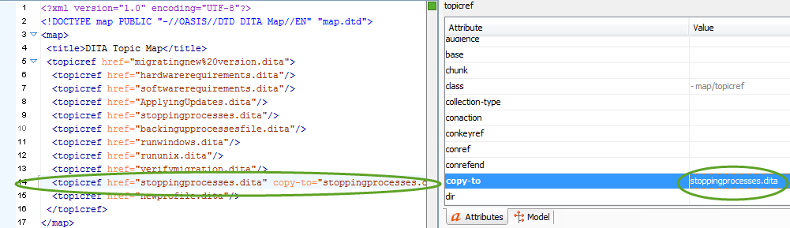
Réutiliser des rubriques dans la même carte DITA
Ajoutez une première fois la rubrique à la carte DITA
Ajoutez une nouvelle fois la rubrique à la carte DITA, puis ajoutez l’attribute copy-to
Si vous ajoutez une troisième fois la même rubrique à la carte, ajoutez un attribute copy-to different

Slide 9
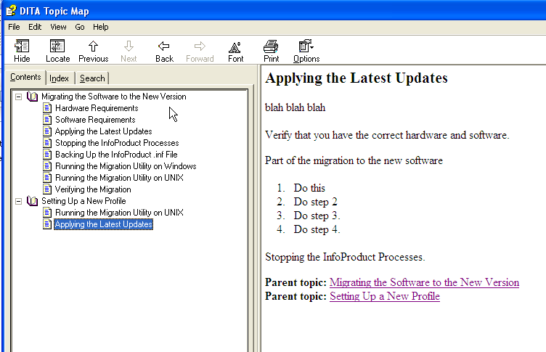
Aide sans utiliser l’attribut copy-to

Slide 10
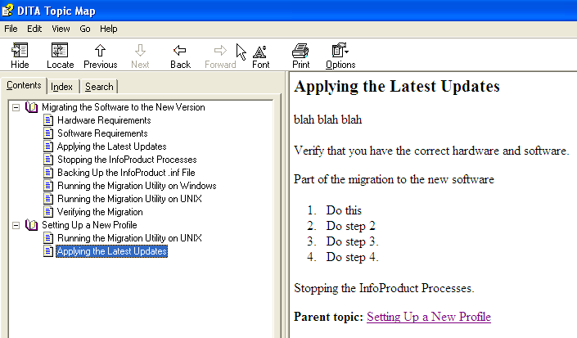
Aide avec l’attribut copy-to

Slide 11
Réutiliser des parties de contenus (Conref) – Les meilleurs pratiques
Au niveau de l’élément - Pour gérer le contenu fréquemment mis à jour au niveau des éléments, les noms propres constituent un excellent choix.
Élément <cite> pour les titres de livres et d'ensembles d'informations
Élément <filepath> pour les noms de fichiers, de répertoires ou de chemins d'accès
Élément <keyword> pour les noms de produits ou les numéros de modèles
Les éléments <menucascade> et <uicontrol> pour les boutons d'interface, les menus, les cases à cocher, les onglets et autres éléments d'interface.
L'élément <wintitle> pour les noms des fenêtres, panneaux, pages ou boîtes de dialogue.
Au niveau de la phrase - Utilisez la réutilisation au niveau de la phrase pour les phrases autonomes, comme une note. Sinon, utilisez-la avec parcimonie pour éviter les problèmes de traduction.
Au niveau du paragraphe - La réutilisation au niveau paragraphe est la plus courante ; toutefois, les conrefs tiennent compte de la syntaxe. Cela signifie que vous pouvez réutiliser le contenu uniquement dans son contexte et, pour certains contenus, uniquement dans des types de rubriques similaires.

Slide 12
Réutiliser des parties de contenus (Conref) – Les meilleurs pratiques
Évitez les rubriques spaghetti qui ont des conrefs entre eux, car vous créez un cauchemar pour la maintenance.
Que faites-vous ?
Désigner les rubriques à réutiliser
Désigner une zone spécifique dans le CMS pour ces rubriques
Désigner une structure de dossier dans le CMS pour ces rubriques
Désigner des rubriques (stockées dans une zone du CMS) pour y placer des éléments réutilisables
Noms de produit
Chemins de fichier
Notes
Glossaire/noms des champs
Désigner des dossiers qui contiennent des rubriques réutilisées dans le CCMS
Concepts, Tâches, Références peut-être par ligne de produits
Notes:
The bonus of a CCMS is that you can reorg it without breaking links.

Slide 13
L'organisation du CCMS - ressemble peut-être à ceci
Rubriques Concept Communes
droitsauteur.xml
support.xml
bases.xml
Paragraphes Communs
Produit1_apercuproduit.xml
Produit2_apercu.xml
Éléments Communs
noms_produit.xml
Noms_publies.xml
Produit 1
Rubriques de type Concept Communes
Concepts
Cartes
Tâches
Référence

Slide 14
Passons à la pratique - Réutilisation de contenu
Prenez un court guide d'utilisation
Consultez un PDF du guide
Décidez du contenu à placer dans votre partie « Commune » du CCMS.
Pensez à la réutilisation de la rubrique vs. du paragraphe

Slide 15
Résultats de la session - Où nous sommes allés
Bénéfices de la réutilisation de contenu
DITA – Les moyens de réutiliser du contenu
Candidats à la réutilisation de contenu
Réutiliser les cartes DITA
Réutiliser des rubriques
Réutiliser des parties de rubriques – Les meilleurs pratiques
Organisation CCMS – Comment tenir compte du contenu réutilisable
Sélection du contenu à réutiliser

Slide 16
Commencez à réfléchir
Quand vous travaillez sur des projets :
Pensez à la réutilisation de contenu
Commencez à planifier la réutilisation de votre contenu dans les documents

